Slide 1


DIAGNÓSTICO ENERGÉTICO DE UM TERMINAL PORTUÁRIO LOCALIZADO EM ITAJAÍ-SC COM BASE NA NBR ISO 50001:2011
LEITE, Thayrine Andressa Pereira. MARIN, Camila Burigo Marin.
Porto Alegre, 20 de maio de 2014.

Slide 2


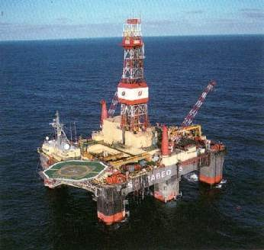
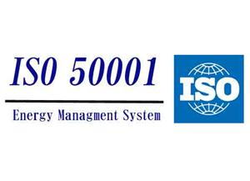
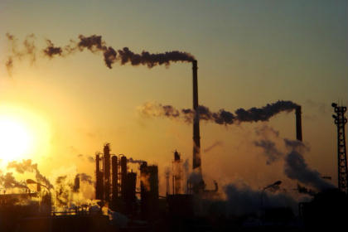


INTRODUÇÃO
Notes:
O grande consumo energético e os impactos ambientais em consequência da utilização de energias não renováveis levaram as empresas a adotarem uma nova postura diante das questões energéticas.
De acordo com a SGS (2013), a maior parte da eficiência energética de grandes empresas é alcançado através de “mudanças na forma como a energia é gerenciada”.
NBR ISO 50001 - Lançada em 2011 pela ISO;
Modelo PDCA / melhoria contínua;
NBR ISO 50001 Define os objetivos de um SGE:
Melhorar seu desempenho de energia;
Contribuir para um impacto positivo em mudanças climáticas.

Slide 3





Como planejar a gestão de energia em uma organização?
Notes:
Desenvolvimento da humanidade (princ. após Rev. Industrial) implicou no crescimento da demanda por geração de energia
Sistema de produção e consumo de energia fundamentado em fontes fósseis: recursos não renováveis e que emitem GEE

Slide 4
Objetivos
Geral
Realizar o diagnóstico energético em um terminal portuário localizado em Itajaí-SC através da aplicação da NBR ISO 50001:2011.
Específicos
Caracterizar a matriz energética do terminal portuário;
Identificar as áreas de uso significativo de energia do terminal portuário;
Propor ações que possibilitem a melhoria do desempenho energético do terminal portuário;
Verificar possibilidades de alterações ou melhorias na matriz energética da empresa no sentido de reduzir as emissões de CO_{2.}
Notes:
Desenvolvimento da humanidade (princ. após Rev. Industrial) implicou no crescimento da demanda por geração de energia
Sistema de produção e consumo de energia fundamentado em fontes fósseis: recursos não renováveis e que emitem GEE

Slide 5
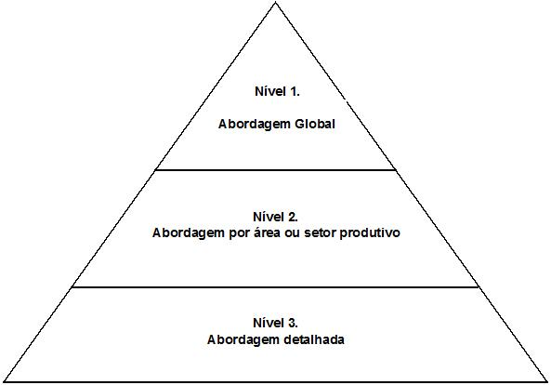
METODOLOGIA
Níveis de abordagem energética propostos por Ferreira (1994).
Terminal Portuário
Terminal de Contêineres (TECON)
Armazéns I e II
Prédio Administrativo
Prédio Administrativo
  40 setores
Fonte: Adaptado de Ferreira (1994).

Slide 6
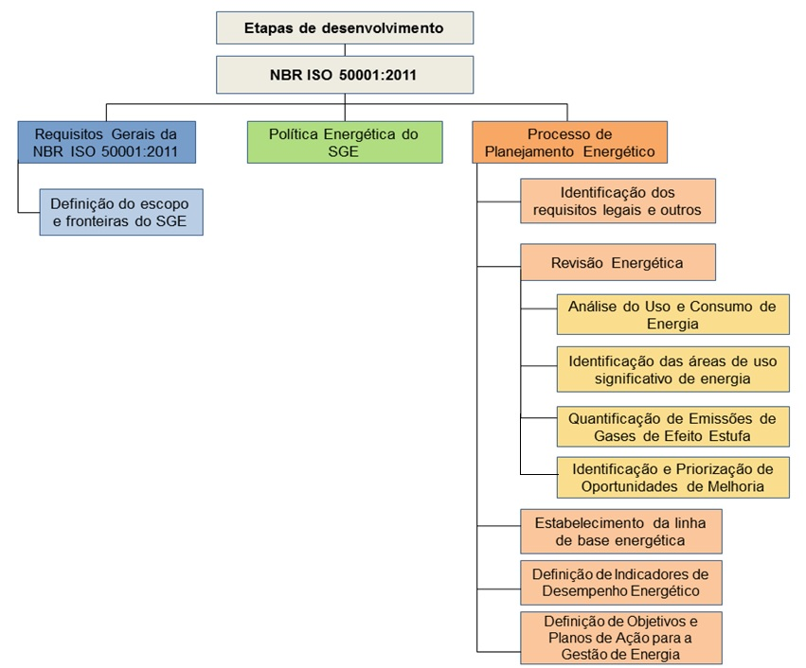
Notes:
Escopo e fronteiras são os limites físicos e organizacionais do terminal portuário;
“O valor ou a medida quantitativa do desempenho de energia conforme definido pela organização” (ABNT, 2011)
ISO NBR 50001 não determina a metodologia para determinação dos IDE’s;
Os IDE’s devem ser registrados, mantidos, regularmente atualizados e comparados à linha de base energética estabelecida.

Slide 7
Metodologia
Abordagem Global – Nível 1
Terminal Portuário
  Fontes de Energia (Ren x Não Ren)
  Fins utilizados
  Dados de consumo/custo de energia:
  - Faturas de energia (CELESC)
  - Nº funcionários
    Área dos ambientes.
Notes:
Escopo e fronteiras são os limites físicos e organizacionais do terminal portuário;
“O valor ou a medida quantitativa do desempenho de energia conforme definido pela organização” (ABNT, 2011)
ISO NBR 50001 não determina a metodologia para determinação dos IDE’s;
Os IDE’s devem ser registrados, mantidos, regularmente atualizados e comparados à linha de base energética estabelecida.

Slide 8
Metodologia
Abordagem por Área – Nível 2
TECON/Armazéns/P.A.
Dados de consumo/custo de energia:
  - Software Smart 32
  Nº funcionários
  Nº contêineres reefer
  Área dos ambientes (m²)
Notes:
Escopo e fronteiras são os limites físicos e organizacionais do terminal portuário;
“O valor ou a medida quantitativa do desempenho de energia conforme definido pela organização” (ABNT, 2011)
ISO NBR 50001 não determina a metodologia para determinação dos IDE’s;
Os IDE’s devem ser registrados, mantidos, regularmente atualizados e comparados à linha de base energética estabelecida.

Slide 9
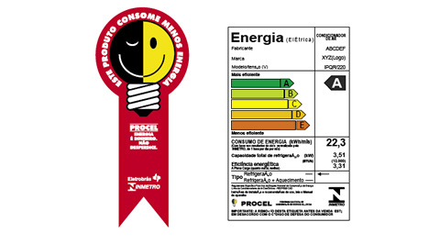
Metodologia
Critério | Pontuação
1. Orientação geográfica da janela | (Sul) | (Oeste) | (Leste) | (Norte)
 | 1 | 2 | 3 | 4
2. Área da janela com relação à parede | (a≤30%) | (30>a≤50%) | (50%<a<70%)
 | 1 | 2 | 3
3. Cor das paredes | (Escura) | (Média) | (Clara)
 | 1 | 2
 |  |  | 3
4. Cor do teto | (Escura) | (Média) | (Clara) 3
 | 1 | 2
5. Cor do piso | (Escura) | (Média) | (Clara) 3
 | 1 | 2
6. Iluminância média medida | (Não atende à NBR 5413) |  | (Atende à NBR 5413)
 | 0 |  | 1
7. Ventilação cruzada | (Não) |  | (Sim)
 | 0 |  | 1
8. Existência de persianas | (Não) |  | (Sim)
 | 0 |  | 1
Abordagem Detalhada – Nível 3
40 setores do P.A.
Dados relacionados ao consumo de energia:
  Equipamentos elétricos (potência e ENCE)
  Iluminância média (lux)
  Características dos ambientes (IEEA)
Notes:
Escopo e fronteiras são os limites físicos e organizacionais do terminal portuário;
“O valor ou a medida quantitativa do desempenho de energia conforme definido pela organização” (ABNT, 2011)
ISO NBR 50001 não determina a metodologia para determinação dos IDE’s;
Os IDE’s devem ser registrados, mantidos, regularmente atualizados e comparados à linha de base energética estabelecida.

Slide 10
Metodologia
Notes:
Escopo e fronteiras são os limites físicos e organizacionais do terminal portuário;
Áreas de uso significativo → econômico: relaciona o custo com energia e o lucro da organização
Impacto na produção → considera a qualidade da energia empregada
Requisitos legais → considera a existência de requisitos legais relacionados aos usos e consumos de energia
“O valor ou a medida quantitativa do desempenho de energia conforme definido pela organização” (ABNT, 2011)
ISO NBR 50001 não determina a metodologia para determinação dos IDE’s;
Os IDE’s devem ser registrados, mantidos, regularmente atualizados e comparados à linha de base energética estabelecida.

Slide 11
RESULTADOS E DISCUSSÃO
Requisitos Gerais da NBR ISO 50001:2011
Escopo/Fronteiras do SGE
Compreende as atividades de armazenagem e operação portuária de exportação e importação:
  Movimentação de contêiners e de cargas soltas (“break bulk”);
  Armazéns para carga geral;
  Terminal de contêineres frigorificados e secos (TECON);
  Serviços portuários na importação e/ou exportação.
Notes:
Cargas gerais como: veículos, pneus, madeira, brinquedos, aço, entre outros;

Slide 12
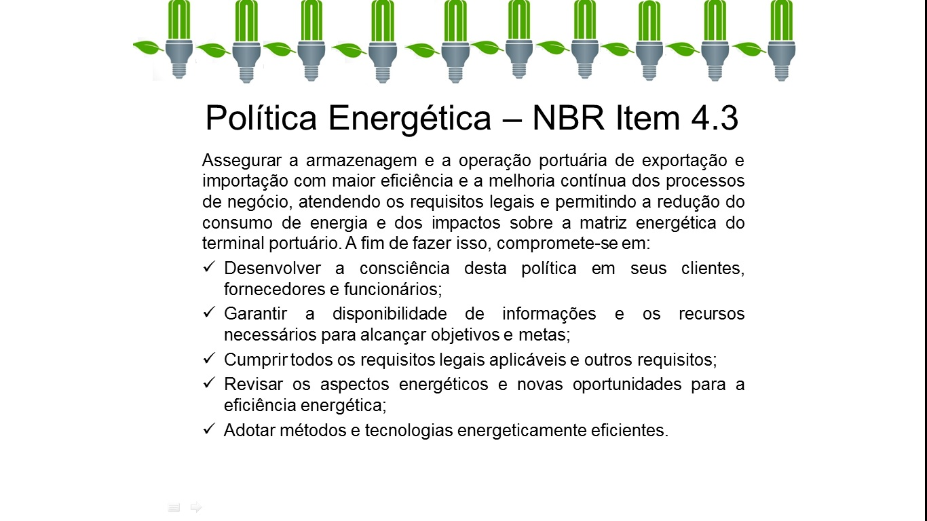
RESULTADOS E DISCUSSÃO
Política Energética
“Assegurar a armazenagem e a operação portuária de exportação e importação com maior eficiência e a melhoria contínua dos processos de negócio, atendendo os requisitos legais e permitindo a redução do consumo de energia e dos impactos sobre a matriz energética do terminal portuário”.
Notes:
Cargas gerais como: veículos, pneus, madeira, brinquedos, aço, entre outros;

Slide 13
Requisitos Legais e outros
Requisito Legal | Descrição
Decreto nº 87079/82 | Programa de Mobilização Energética
Portaria Interministerial nº 1877/85 | PROCEL – Programa Nacional de Conservação de Energia Elétrica
Decreto nº 99.656/90 | Administração Federal e CICE
Decreto de 18/07/91 | CONPET
Decreto de 08/12/93 | Prêmio Nacional da Conservação de Energia
Lei nº 9427/96 | ANEEL
Lei nº 9478/97 | Lei do Petróleo e ANP
Lei nº 9991/00 | Investimentos em pesquisa e desenvolvimento e em eficiência energética
Resolução nº 456/00 | Condições Gerais de Fornecimento de Energia Elétrica
Lei nº 9991/00 | Fundo Setorial de Energia
Decreto nº3867/01 | Regulamenta a Lei nº 9991/00
Lei nº 10295/01 | Lei da Eficiência Energética
Decreto nº 4059/01 | Regulamenta a Lei nº 10295/01
Decreto nº 4131/02 | Medidas emergenciais de redução do consumo de energia elétrica
Lei nº 10438/02 | Proinfa e CDE
Decreto nº 5267/04 | MME
Lei nº 10848/04 | Comercialização de energia elétrica
Resolução Normativa nº 300/08 | Aplicação de recursos em programas de eficiência energética;
Lei nº 12212/10 | Tarifa Social de Energia Elétrica
Instrução Normativa nº 01/10 | Critérios de sustentabilidade ambiental na aquisição de bens, contratação de serviços ou obras
Não foram identificados outros requisitos (acordos internos relacionados à energia).
Notes:
Cargas gerais como: veículos, pneus, madeira, brinquedos, aço, entre outros;

Slide 14
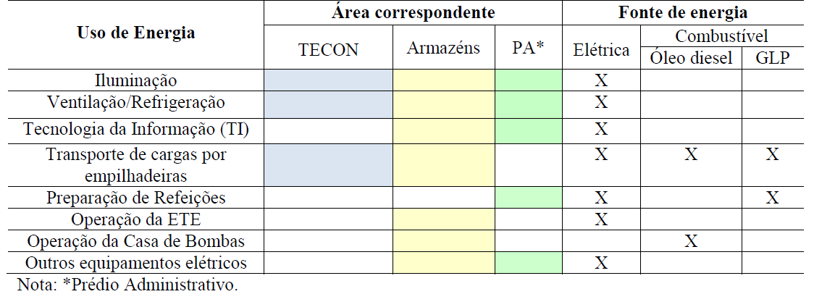
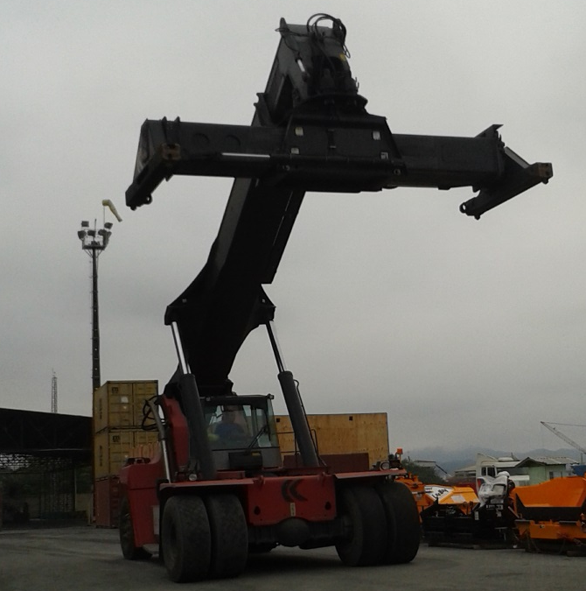
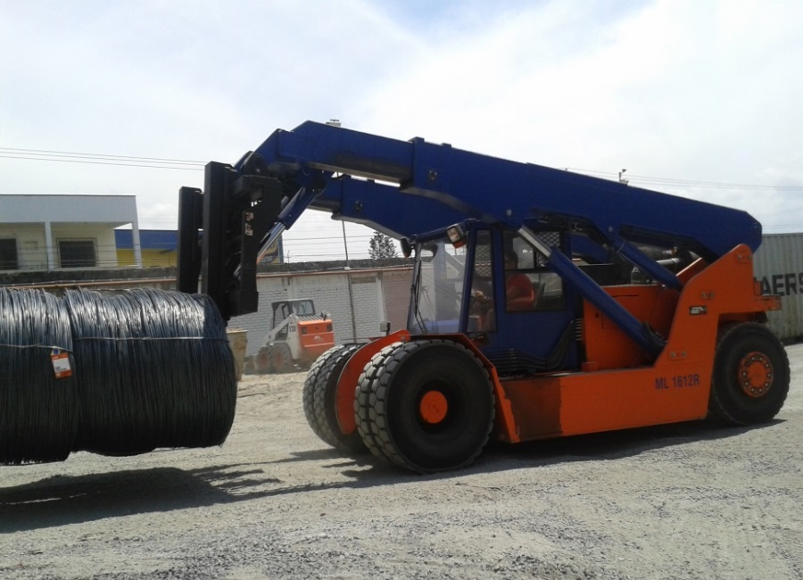
Análise do uso e consumo de energia

Slide 15
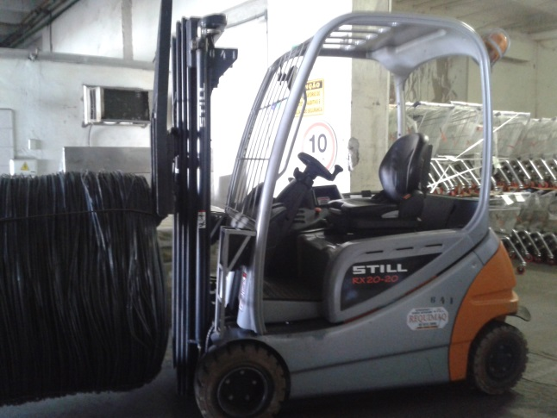
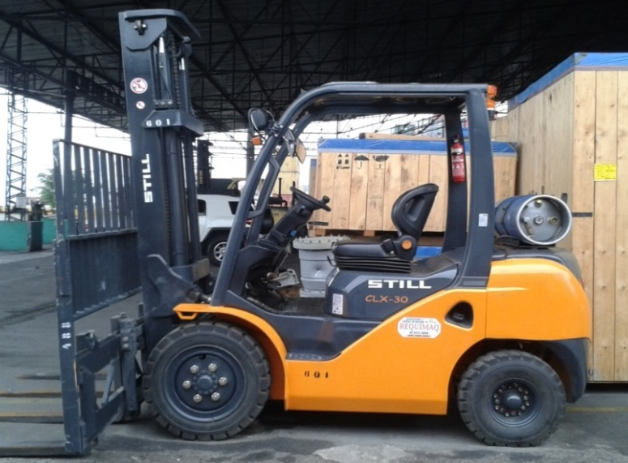
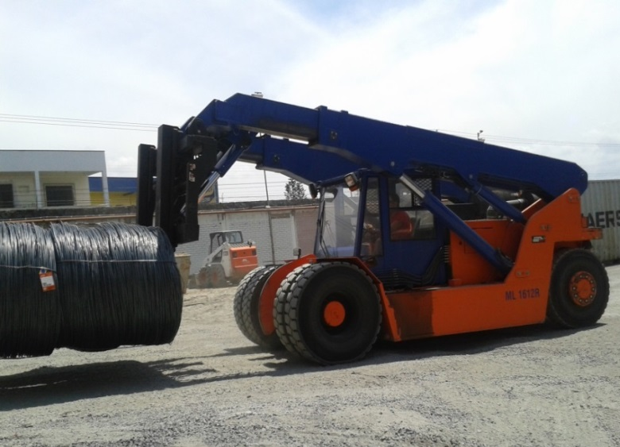
Análise do uso e consumo de energia

Slide 16
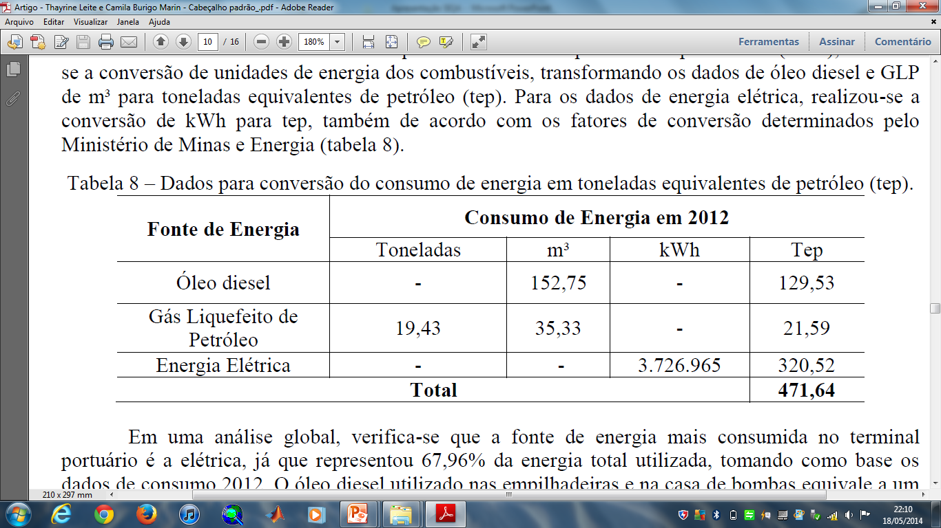

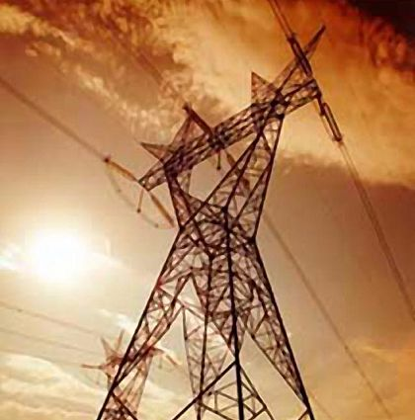
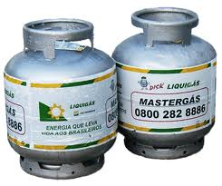
Análise do uso e consumo de energia

Slide 17
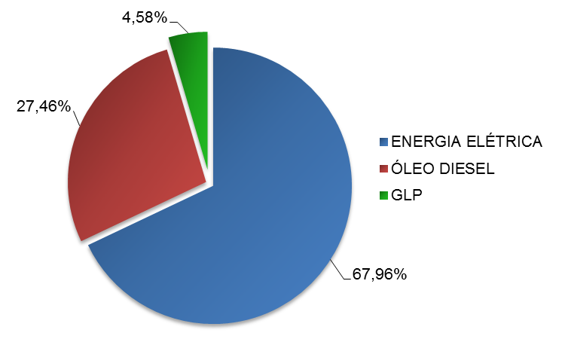
Caracterização da Matriz Energética
Não Renovável: 32%
Renovável:
68%
Notes:
OBS: LEMBRANDO QUE O DIESEL E GLP NÃO SÃO RENOVÁVEIS (32%)
RENOVÁVEIS 67%

Slide 18
Identificação dos usos significativos de energia
Conforme metodologia proposta por Celupi (2012):
Uso de Energia | Energia
 | Elétrica | Combustível
 |  | Óleo diesel | GLP
Consumo de Energia (2012) | 310.580 kWh/mês 114.588,98 R$/mês | 12,73 m³/mês 26.556,18 R$/mês | 1,62 ton/mês 4.217,14 R$/mês
Econômico | 3 | 1 | 1
Impacto na Produção | 3 | 3 | 3
Requisitos Legais e Outros | 3 | 3 | 3
Índice de Significância | 9 | 7 | 7

Slide 19
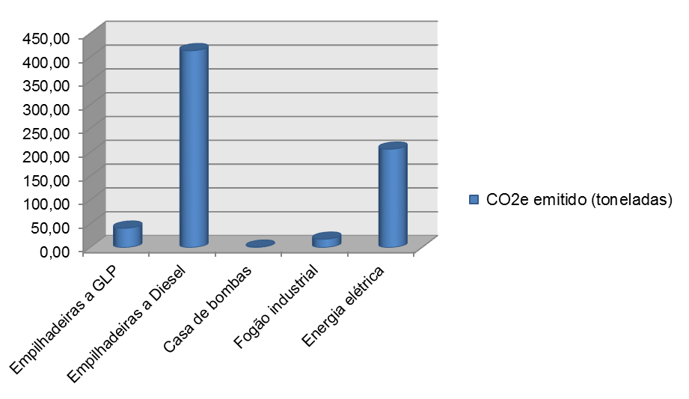
Quantificação das Emissões de GEE
65,8%
2,8%
31,4%
Emissões diretas
por fontes móveis
Emissões diretas
por fontes estacionárias
Emissões indiretas
2012 → 680,74 toneladas de CO2e

Slide 20
Abordagem Energética por Área / Energia elétrica
76,26 MWh
não contabilizado

Slide 21
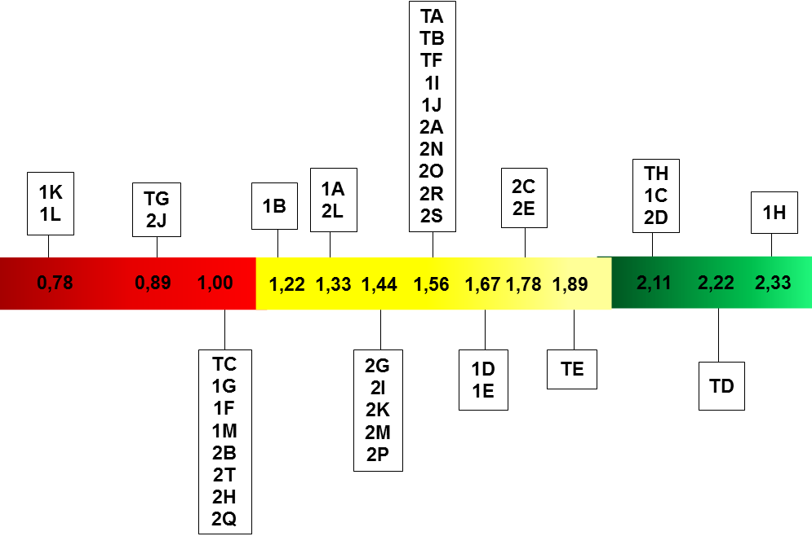
Abordagem Energética Detalhada / Prédio Adm.
Índice de Eficiência Energética do Ambiente
C
≤1,00
23 setores
A
>1,00 e <2,00
12 setores
5 setores
B
>1,00 e <2,00
Notes:
Citar que todos do nível C não possuem janelas

Slide 22

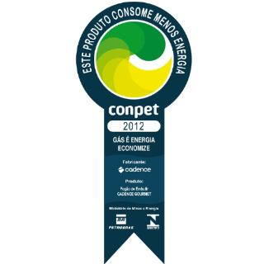

Planos de Ação
Objetivo 1: Monitorar o consumo de energia com base em dados confiáveis dos medidores → adequação dos medidores
    Objetivo 2: Reduzir o consumo de Óleo Diesel, GLP e Energia Elétrica
    Objetivo 3: Reduzir as emissões de GEE
    Óleo diesel pelas empilhadeiras
            Substituição por biodiesel → estudo detalhado
            Linha de base / consumo de 2012:
              Redução de custos → R$1.800,73 por ano;
              Redução de 8% de emissões de GEE;
              Não emissão de 33,12 toneladas de CO_{2e} por ano.
    b) GLP pelo fogão industrial
      Equipamentos etiquetados pelo CONPET;
      Redução do desperdício de alimentos.
Notes:
Objetivo 1: Monitorar o consumo de energia das áreas TECON/Armazéns/Prédio Administrativo
com base em dados confiáveis a partir da Adequação do Sistema Smart 32 por profissionais habilitados
Objetivo 2: Reduzir o consumo de Óleo Diesel, GLP e Energia Elétrica
Objetivo 3: Reduzir as emissões de GEE
Óleo diesel pelas empilhadeiras: substituição por biodiesel
Necessidade de estudo detalhado (LOCAWEB, 2011)
Linha de base / consumo de 2012:
Redução de custos em aproximadamente R$1.800,73 por ano;
Redução de 8% de emissões de GEE;
Não emissão de 33,12 toneladas de CO_{2e} por ano
b) GLP pelo fogão industrial
Equipamentos etiquetados pelo CONPET;
Redução do desperdício de alimentos.

Slide 23

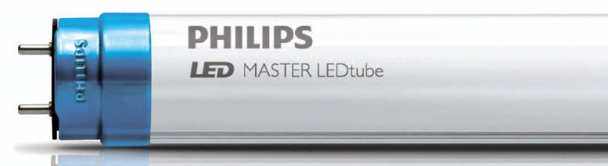
Objetivos Energéticos e Planos de Ação
    c) Energia Elétrica pelo Prédio Administrativo
      Fluorescentes comuns (40W) → Lâmpadas LED (19W)
Setorização de circuitos
Dispositivos economizadores / sensores
Equipamentos mais eficientes
Eficiência luminosa 34x maior
R$ 19.140,00
132 peças
41%
0,032 t de CO_{2 →} 1000 h
T.R. → 5 anos e 11 meses
Custo com descarte
Manutenção
Notes:
Setorização de circuitos para melhor integração entre a iluminação artificial e natural;
R$145*132 Peças = R$19.140,00
consumo de energia elétrica voltada à iluminação em cerca de 41%;
Não emissão de 0,032 toneladas de CO₂ para cada 1000 horas de consumo;
Tempo do retorno do investimento de aproximadamente 5 anos e 11 meses;
Redução dos custos com o descarte das lâmpadas (PHILIPS, 2013).
Redução do custo do terminal portuário com manutenção das lâmpadas → tempo de vida 40.000 horas (15 anos), considerando um tempo de uso de 10 horas diárias, 22 dias mensais.

Slide 24
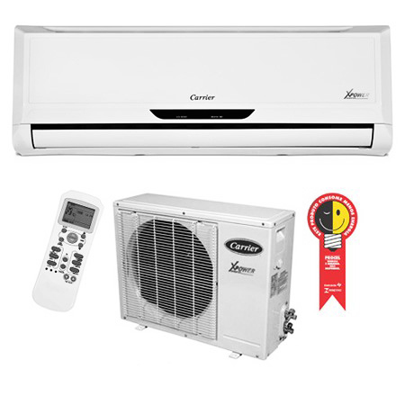
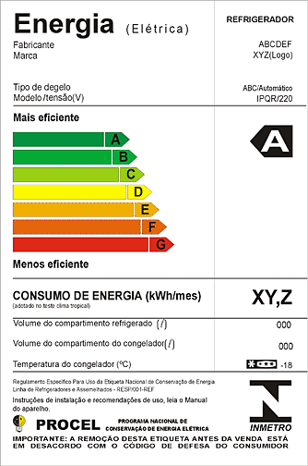

Objetivos Energéticos e Planos de Ação
    Ar condicionados
Notes:
Equipamentos devem respeitar os índices de eficiência mínima enquadrados na faixa "A" de classificação do PBE, desenvolvido pelo INMETRO (falar com figura)
Maior eficiência, menor consumo e emissões associadas.

Slide 25

Objetivos Energéticos e Planos de Ação
    Objetivo 4: Aumentar a eficiência energética dos ambientes do P.A.
    Melhoria nos acabamentos internos da edificação
    Pintura das paredes = 4 setores
      Pintura do teto = 4 setores
        Pintura do piso = 10 setores
Nível C

Slide 26
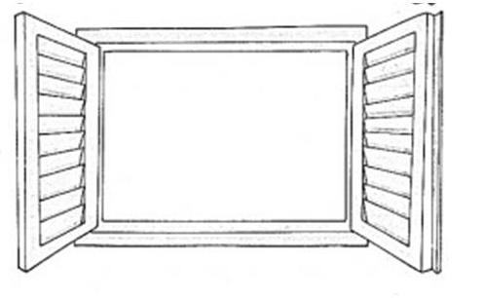

Objetivos Energéticos e Planos de Ação
    Instalação de janelas para maior ventilação/iluminação natural
      Instalação → 12 setores
        Ampliação → 16 setores
Nível C
Nível B
Notes:
Inclusão de janelas maiores em ambientes situados nas áreas perimetrais da edificação → condições para aproveitamento da luz natural.
Setores com IEE nível “B” possuem maior potencial para ampliação das janelas → têm janelas consideravelmente pequenas (≤30%) em comparação com a área da parede em que ocupam.

Slide 27
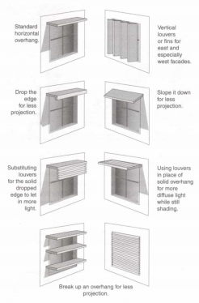
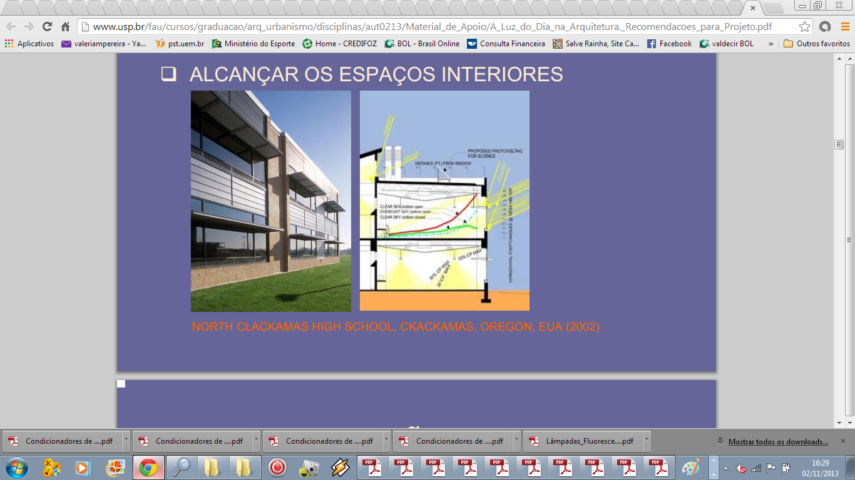
Objetivos Energéticos e Planos de Ação
    Instalação de proteções solares (brises)
Eficiência térmica (Verna, 2013 apud Abril, 2013)
Dispensa o uso de películas (USP, 2013)
Custo varia conforme projeto do brise (Gelbcke et al., 2012)
Notes:
Possuem eficiência térmica, ao contrário das persianas;
O uso de películas nos vidros deve ser evitado a partir do dimensionamento correto das proteções solares (USP, 2013);
Segundo Gelbcke et al. (2012) o custo do brise-soleil depende de vários fatores, não sendo possível definir um preço fixo por m².
Variação conforme o projeto do brise, método construtivo, instalação e tipo de material.
Preços normalmente variam de R$200,00 a R$ 800,00.

Slide 28

Objetivos Energéticos e Planos de Ação
    Implantação de telhado verde
      Melhoria do clima urbano
      (MINK, 2004 apud SAVI, 2012)
      desempenho térmico
      (LAMBERTS et. al, 2010)
      667 m² → R$133.400,00
Menor consumo com refrigeração
(Liu, 2002 apud Lamberts et. al, 2010
Notes:
Variação de até 7ºC entre a temperatura interna e externa, em períodos de alta insolação (LAMBERTS et. al (2010).
667 m² → custaria cerca de R$133.400,00 a média de R$200 por m².
Melhoria do clima urbano com a purificação do ar, redução de pó e variação das temperaturas

Slide 29
CONSIDERAÇÕES FINAIS
Oportunidades de melhorias na G.E. do terminal portuário;
Necessidade de adequação do Software Smart 32;
Baixa eficiência energética de diversos ambientes do P.A., conforme verificado pelo IEEA;
Diagnóstico energético → base de dados que possibilitam implantar um SGE abrangente baseado na melhoria contínua.
A implantação do SGE (ISO 50001:2011) irá requerer o comprometimento da Organização → implantação de melhorias.

Slide 30
REFERÊNCIAS BIBLIOGRÁFICAS
ABNT, Associação Brasileira de Normas Técnicas. NBR ISO 50001:2011: Sistemas de Gestão de Energia: Requisitos com orientações de uso. Rio de Janeiro: ABNT, 2011.
ABRIL. Brise, solução modernista e contemporânea. 2013. Disponível em: <http://www.abril.com.br/noticias/geral/brise-solucao-modernista-contemporanea-414562.shtml> Acesso em: 06 nov. 2013.
CELUPI, Nicole. Gestão sistêmica de energia e sua contribuição para a redução dos gases de efeito estufa: abordagem integrada das Normas ISO 50001:2011 e ISO 14064:2007. Curitiba: Universidade Federal do Paraná, 2012.
FERREIRA, João de Jesus. Economia e gestão da energia. Lisboa: Jesus Ferreira Consultores, 1994.
GELBCKE, B. L.; SANTOS, C. F. C.; COVATTI, L. A.; PECANTET, N. C.; WAGNER, Y. R. M. Brises-soleil: história, aplicação e materiais. 26 p. Florianópolis: UFSC, 2012.
LAMBERTS, Roberto; GHISI, Enedir; PEREIRA, Cláudia Donald. BATISTA, Juliana Oliveira. Casa eficiente: consumo e geração de energia. Florianópolis: UFSC, 2010.
USP. A luz do dia na arquitetura: recomendações para projetos. Disponível em: <http://www.usp.br/fau/cursos/graduacao/arq_urbanismo/disciplinas/aut0213/Material_de_Apoio/A_Luz_do_Dia_na_Arquitetura._Recomendacoes_para_Projeto.pdf> Acesso em: 02 nov. 2013.

Slide 31

Obrigada
Thayrine Andressa Pereira Leite
Engenheira Ambiental - UNIVALI
Auditora Interna em ISO 50001:2011 / ISO 14001
thayrine1812@gmail.com

